Slide 1

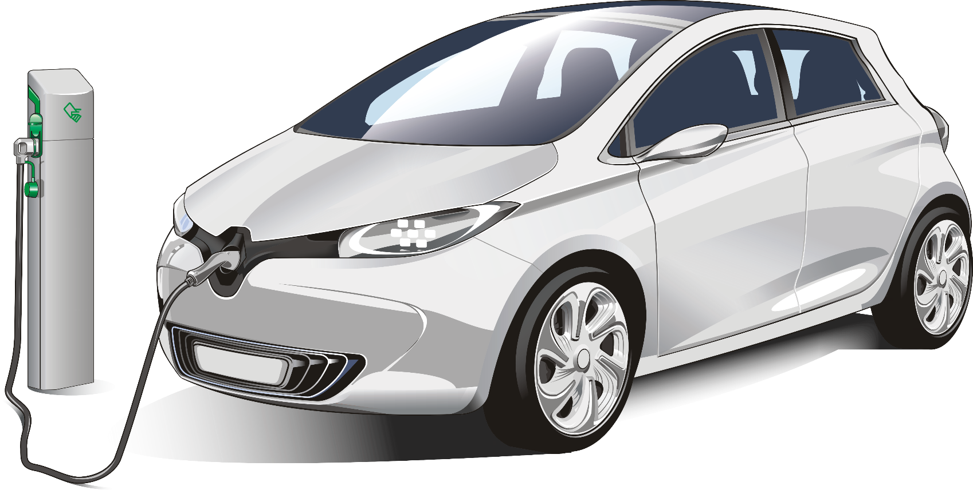
Atividade: Business Model Canvas
Disciplina de EMPREENDEDORISMO
EQUIPE BITE
Discentes:
Jocimar Borges Junior
Luccas philot goncalves
Samuel penha jacobsen
Wenio Oliveira Silva
Yuri Garcia Yoshida

Slide 2

Coloque aqui o BITE Forms
Conceito
A princípio um formulário dinâmico de utilização rápida, prática, segura e com burocracia zero.
Mercado
Atualmente existem vários competidores que oferecem serviços similares, porém engessados, necessitando de cadastros e vendendo informações sobre os formuários para terceiros. Nossa solução visa desburocratizar, trazer facilidade e agilidade para todos que precisam utilizar formulários e enquetes rápidas.
Investimentos
Será necessário investir em infraestrutura inicial para manter a aplicação no ar. Então pagamentos de platraformas de computação em nuvem e também de domínio serão necessários.
Operacional
Estamos finalizando o protótipo da aplicação e assim que conseguirmos aprovação da Google para monetizar através do adsense, o negócio já estará de pé e operante.

Slide 3

Coloque aqui o Nome do negócio
Google
Garantir o funcionamento contínuo das aplicações
- Agilidade
- Facilidade
- Flexibilidade
- Custo zero
- Login desnecessário
Possível pagamento único para não exibir anúncios (porém precisaríamos de autenticação)
Alto número de população, todos que precisam utilizar formulários
Parceiros
Chave
Avitidades
Chave
Proposta
de Valor
Relacionamento
Segmento
de clientes
Aplicação – (client, API, banco de dados)
Redes sociais, fórums
Recursos
Chave
Canais
Custos inicialmente seriam de infraestrutura básica: hostear a aplicação e utilizar um domínio específico
Mais para frente podemos pensar em formas de escalar, mas será difícil com a atual proposta de valor, já que os métodos de escalonamento envolvem fidelização e venda de dados dos clientes
A princípio adsense
Estrutura de Custos
Fontes de Receita

Slide 4


